Slide 2
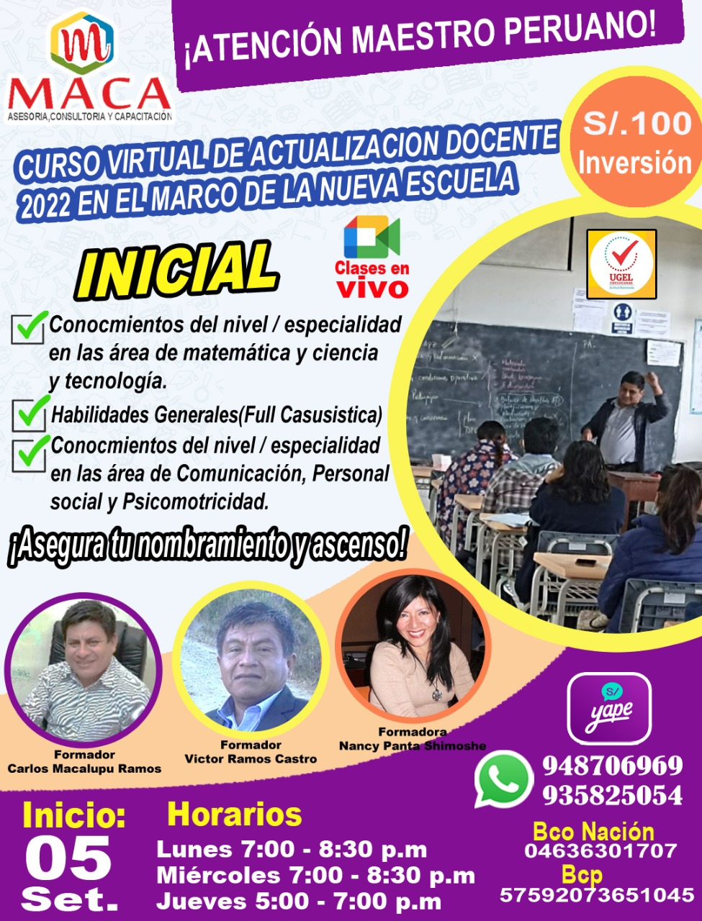

Slide 10
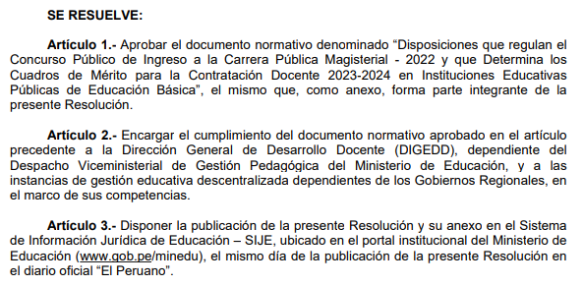

Slide 11
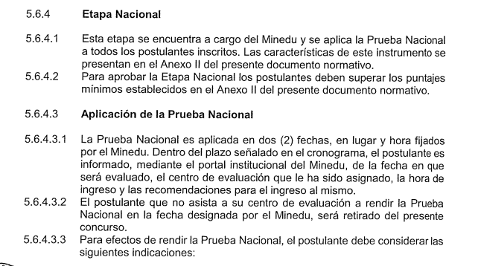

Slide 16
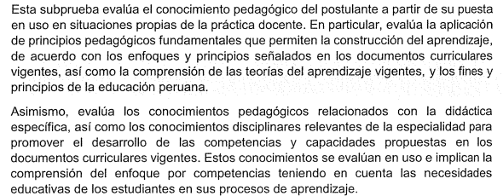

Slide 20
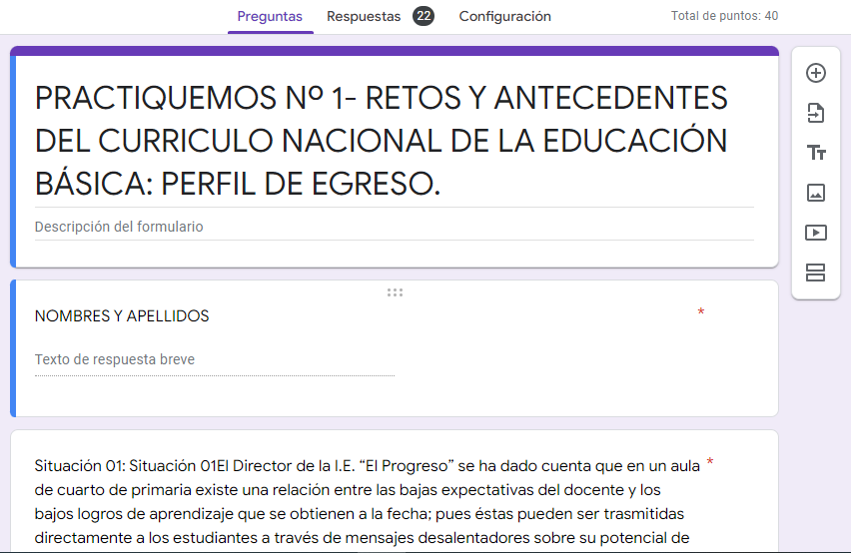
LOS PRACTIQUEMOS:
Los PRACTIQUEMOS en este curso serán por Módulos y por especialidad.
Serán entregados a los participantes a través de formularios de GOOGLE para su autoevaluación.

Slide 21
1. En muchas aulas se sigue demostrando que un estudiante aprende cuando retiene unos conocimientos. Por tanto, erradamente se sigue concibiendo el aprendizaje como el dominio de un contenido. Esta concepción está desfasada; sin embargo, sigue siendo producto en muchas aulas tradicionales. Por lo tanto, hoy, debemos reflexionar sobre nuestra práctica pedagógica, pues cuando asumimos el enfoque por competencias, es evidente que el aprendizaje se orienta hacia el modo en que el conocimiento se pone en acción, ya que el estudiante demuestra que sabe porque pone en práctica sus capacidades. A partir del enunciado descrito: ¿Qué actividad promueve el desarrollo de aprendizajes en el modelo por competencias?
Explica las características de la sociedad de la Revolución Industrial.
Investiga por qué la Revolución Industrial cambió la forma de vivir de las personas.
c. Enumera las causas de la Revolución Industrial

Slide 22
LOS SIMULACROS:
Los SIMULACROS en este curso serán por por nivel y/o especialidad. Y se aplicarán cada fin de mes.
Serán entregados a los participantes a través de formularios de GOOGLE para su evaluación

Slide 23
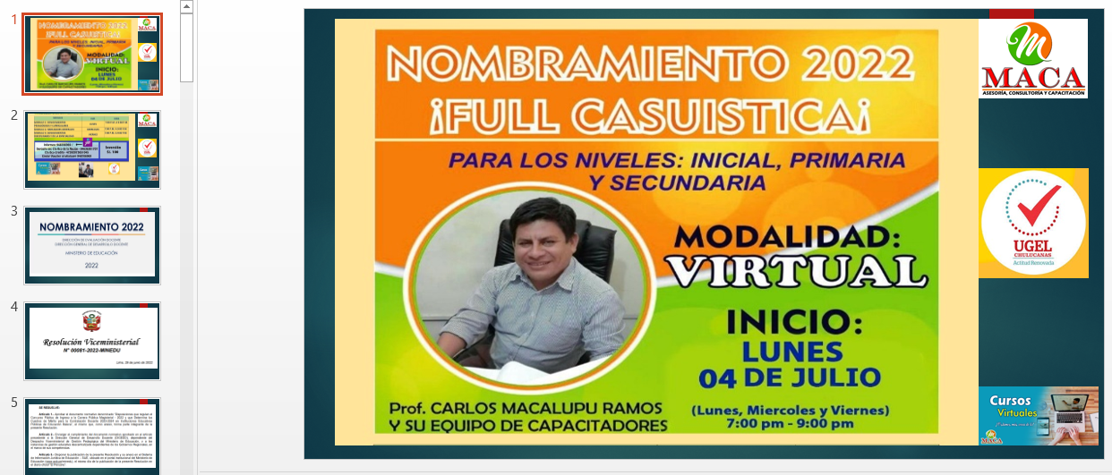
LOS PPTs o PRESENTACIONES:
Los PPTs en este curso serán puesto a disposición de los participantes en el grupo de whats app. En formato ppt y pdf.

Slide 24
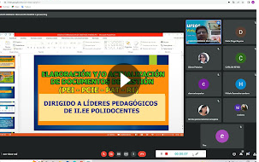
LAS CLASES GRABADAS:
Los clases garbadas serán compartidas en el grupo de Whats app y también en nuestra plataforma CLASSROOM..
Podrán ser visualizadas desde su celular. Ya que se grabarán en formato MP4

Slide 25
ORIENTACIONES PARA EL PROCESO DE ENSEÑANZA Y APRENDIZAJE
Estas orientaciones deben ser tomadas en cuenta por los docentes en la planificación, ejecución y evaluación de los procesos de enseñanza y aprendizaje en los espacios educativos.

Slide 26
1. Partir de situaciones significativas.
Implica diseñar o seleccionar situaciones que respondan a los intereses de los estudiantes y que ofrezcan posibilidades de aprender de ellas. Cuando esto ocurre, los estudiantes pueden establecer relaciones entre sus saberes previos y la nueva situación. Por este motivo se dice que cuando una situación le resulta significativa al estudiante, puede constituir un desafío para él. Estas situaciones cumplen el rol de retar las competencias del estudiante para que progresen a un nivel de desarrollo mayor al que tenían. Para que este desarrollo ocurra, los estudiantes necesitan afrontar reiteradamente situaciones retadoras, que les exijan seleccionar, movilizar y combinar estratégicamente las capacidades o recursos de las competencias que consideren más necesarios para poder resolverlas. Las situaciones pueden ser experiencias reales o simuladas pero factibles, seleccionadas de prácticas sociales, es decir, acontecimientos a los cuales los estudiantes se enfrentan en su vida diaria. Aunque estas situaciones no serán exactamente las mismas que los estudiantes enfrentarán en el futuro, sí los proveerán de esquemas de actuación, selección y puesta en práctica de competencias en contextos y condiciones que pueden ser generalizables.

Slide 27
2. Generar interés y disposición como condición para el aprendizaje
Es más fácil que los estudiantes se involucren en las situaciones significativas al tener claro qué se pretende de ellas y al sentir que con ello se cubre una necesidad o un propósito de su interés (ampliar información, preparar algo, entre otros.). Así, se favorece la autonomía de los estudiantes y su motivación para el aprendizaje a medida de que puedan participar plenamente de la planificación de lo que se hará en la situación significativa. Se responsabilizarán mejor de ella si conocen los criterios a través de los cuales se evaluarán sus respuestas y más aún si les es posible mejorarlas en el proceso. Hay que tener en cuenta que una situación se considera significativa no cuando el profesor la considera importante en sí misma, sino cuando los estudiantes perciben que tiene sentido para ellos. Solo en ese caso puede brotar el interés.

Slide 28
3. Aprender haciendo.
El desarrollo de las competencias se coloca en la perspectiva de la denominada «enseñanza situada», para la cual aprender y hacer son procesos indesligables, es decir, la actividad y el contexto son claves para el aprendizaje. Construir
el conocimiento en contextos reales o simulados implica que los estudiantes pongan en juego sus capacidades reflexivas y críticas, aprendan a partir de su experiencia, identificando el problema, investigando sobre él, formulando alguna hipótesis viable de solución, comprobándola en la acción, entre otras acciones.

Slide 29
4. Partir de los saberes previos.
Consiste en recuperar y activar, a través de preguntas o tareas, los conocimientos, concepciones, representaciones, vivencias, creencias, emociones y habilidades adquiridos previamente por el estudiante, con respecto a lo que se propone aprender al enfrentar la situación significativa. Estos saberes previos no solo permiten poner al estudiante en contacto con el nuevo conocimiento, sino que además son determinantes y se constituyen en la base del aprendizaje, pues el docente puede hacerse una idea sobre cuánto ya sabe o domina de lo que él quiere enseñarle. El aprendizaje será más significativo cuantas más relaciones con sentido sea capaz de establecer el estudiante entre sus saberes previos y el nuevo aprendizaje.

Slide 30
5. Construir el nuevo conocimiento
Se requiere que el estudiante maneje, además de las habilidades cognitivas y de interacción necesarias, la información, los principios, las leyes, los conceptos o teorías que le ayudarán a entender y afrontar los retos planteados dentro de un determinado campo de acción, sea la comunicación, la convivencia, el cuidado del ambiente, la tecnología o el mundo virtual, entre otros. Importa que logre un dominio aceptable de estos conocimientos, así como que sepa transferirlos y aplicarlos de manera pertinente en situaciones concretas. La diversidad de conocimientos necesita aprenderse de manera crítica: indagando, produciendo y analizando información, siempre de cara a un desafío y en relación al desarrollo de una o más competencias implicadas.

Slide 31
6. Aprender del error o el error constructivo
El error suele ser considerado solo como síntoma de que el proceso de aprendizaje no va bien y que el estudiante presenta deficiencias. Desde la didáctica, en cambio, el error puede ser empleado más bien de forma constructiva, como una oportunidad de aprendizaje, propiciando la reflexión y revisión de los diversos productos o tareas, tanto del profesor como del estudiante. El error requiere diálogo, análisis, una revisión cuidadosa de los factores y decisiones que llevaron a él. Esta forma de abordarlo debe ser considerada tanto en la metodología como en la interacción continua profesor-estudiante.

Slide 32
7. Generar el conflicto cognitivo
Requiere plantear un reto cognitivo que le resulte significativo al estudiante cuya solución permita poner en juego sus diversas capacidades. Puede tratarse de una idea, una información o de un comportamiento que contradice y discute sus creencias. Se produce, entonces, una desarmonía en el sistema de ideas, creencias y emociones de la persona. En la medida que involucra su interés, el desequilibrio generado puede motivar la búsqueda de una respuesta, lo que abre paso a un nuevo aprendizaje.

Slide 33
8. Mediar el progreso de los estudiantes de un nivel de aprendizaje a otro superior.
La mediación del docente durante el proceso de aprendizaje supone acompañar al estudiante hacia un nivel inmediatamente superior de posibilidades (zona de desarrollo próximo) con respecto a su nivel actual (zona real de aprendizaje), por lo menos hasta que el estudiante pueda desempeñarse bien de manera independiente. De este modo, es necesaria una conducción cuidadosa del proceso de aprendizaje, en donde la atenta observación del docente permita al estudiante realizar tareas con distintos niveles de dificultad.

Slide 34
9. Promover el trabajo cooperativo
Esto significa ayudar a los estudiantes a pasar del trabajo grupal espontáneo a un trabajo en equipo, caracterizado por la cooperación, la complementariedad y la autorregulación. Se trata de un aprendizaje vital hoy en día para el desarrollo de competencias. Desde este enfoque, se busca que los estudiantes hagan frente a una situación retadora en la que complementen sus diversos conocimientos, habilidades, destrezas, etc. Así el trabajo cooperativo y colaborativo les permite realizar ciertas tareas a través de la interacción social, aprendiendo unos de otros, independientemente de las que les corresponda realizar de manera individual.

Slide 35
10. Promover el pensamiento complejo
La educación necesita promover el desarrollo de un pensamiento complejo para que los estudiantes vean el mundo de una manera integrada y no fragmentada, como sistema interrelacionado y no como partes aisladas, sin conexión. Desde el enfoque por competencias, se busca que los estudiantes aprendan a analizar la situación que los desafía relacionando sus distintas características a fin de poder explicarla. El ser humano al que la escuela forma es un ser físico, biológico, psíquico, cultural, histórico y social a la vez; por lo tanto, la educación debe ir más allá de la enseñanza de las disciplinas y contribuir a que tome conocimiento y conciencia de su identidad compleja y de su identidad común con los demás seres humanos. Reconocer, además, la complejidad de la realidad requiere ir más allá de la enseñanza de las disciplinas, pues actualmente las distintas disciplinas colaboran entre sí y complementan sus enfoques para poder comprender más cabalmente los problemas y desafíos de la realidad en sus múltiples dimensiones.

Slide 36
Existen distintos modelos de aprendizaje pertinentes para el desarrollo de competencias de los estudiantes, por ejemplo: el aprendizaje basado en proyectos, aprendizaje basado en problemas, estudios de casos, entre otros. Son las distintas situaciones significativas las que orientan al docente en la elección de los modelos de aprendizaje.

Slide 37
https://jcmacalupu2.wixsite.com/maca

